Slide 1

미니 프로젝트 발표
아이들이조
류동균, 김호경, 강인구, 김성민, 이원진

Slide 2
목차
게임 플레이 영상
프로젝트 개요
팀원 소개
주요 기능 및 특징

Slide 3
게임 플레이 영상
주요 장면: 퍼즐 배치 - 특수 블록 조합 - 스테이지 클리어

Slide 4
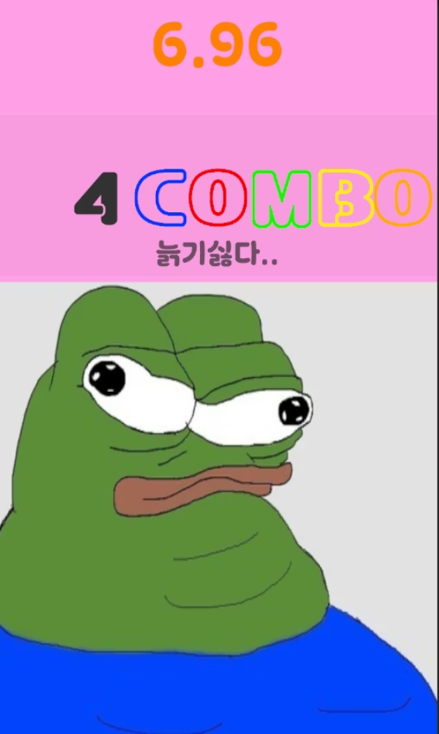
미니 프로젝트_팀원 소개 카드게임
장르: 모바일 퍼즐
개발 기간: 6/30~7/4 (5일)
목표: 간단한 게임 제작으로 협업 능력 개발

Slide 5



주요 기능 및 특징
맞춤형 난이도
몰입형 사운드
최적화된 UI
사용자 실력에 따라 자동 조정되는 난이도 시스템
퍼즐 진행에 따라 변화하는 인터랙티브 배경음악
한 손 조작에 최적화된 직관적 인터페이스

Slide 6
스크립트
GameManager(사운드)
if (!instance.bgmAudioSource.isPlaying)
{
instance.bgmAudioSource.clip = normalBGM;
instance.bgmAudioSource.loop = true;
instance.bgmAudioSource.volume = 0.3f;
instance.bgmAudioSource.Play();
}
else if (instance.bgmAudioSource.clip == warningBGM)
{
instance.bgmAudioSource.Stop();
instance.bgmAudioSource.clip = normalBGM;
instance.bgmAudioSource.loop = true;
instance.bgmAudioSource.volume = 0.3f;
instance.bgmAudioSource.Play();
오디오 기본 설정및 Bgm재생
void Start()
{
bgmAudioSource = GetComponent<AudioSource>();
if (bgmAudioSource != null)
{
bgmAudioSource.clip = normalBGM;
bgmAudioSource.loop = true;
bgmAudioSource.volume = 0.3f;
bgmAudioSource.Play();

Slide 7
스크립트
GameManager(사운드)
void Update()
{
switch (progress)
{
case GameProgress.StartGame:
if (time <= 10f && !isWarningBGMPlaying)
{
bgmAudioSource.Stop();
bgmAudioSource.clip = warningBGM;
bgmAudioSource.volume = 0.2f;
bgmAudioSource.Play();
isWarningBGMPlaying = true;
}
else if (time > 10f && isWarningBGMPlaying)
{
bgmAudioSource.Stop();
bgmAudioSource.clip = normalBGM;
bgmAudioSource.Play();
isWarningBGMPlaying = false;
}
break;
case GameProgress.Failed:
if (bgmAudioSource.isPlaying)
{
bgmAudioSource.Stop();
게임 시간에 따라 Bgm변화
게임이 종료되면 Bgm 멈춤

Slide 8
스크립트
GameManager(시간 색깔 변경)
timeTxt.text = time.ToString("N2");
if (time <= 5f)
{
timeTxt.color = Color.red;
}
else if (time < 10f)
{
timeTxt.color = new Color(1f, 0.5f, 0f);
}
else
{
timeTxt.color = Color.black;
}
시간이 경과함에 따라 Bgm변경과 함께 시간 색깔도 변경

Slide 9
스크립트 - Board
움짤
카드 배치 연출 설명
카드가 한 장씩 순서대로 배치됩니다.
화면 아래에서 빠르게 날아 올라와, 지정된 위치에 부드럽게 착지합니다.
배치 도중에는 카드를 클릭할 수 없으며, 모든 카드가 자리 잡은 후 게임이 시작됩니다.

Slide 10
스크립트 - Board
private void Awake()
{
cardTotalTime = cardTime * (cardCnt - 1) + 1.0f;
}
void Start()
{
int[] arr = { 1, 1, 2, 2, 3, 3, 4, 4, 5, 5, 6, 6 };
for (int i = arr.Length - 1; i > 0; i--)
{
int j = UnityEngine.Random.Range(0, i + 1);
(arr[i], arr[j]) = (arr[j], arr[i]);
}
for (int i = 0; i < cardCnt; i++)
{
cardGO.Add(Instantiate(card, this.transform));
float x = (i % 4) * 1.4f - 2.1f;
float y = (i / 4) * 1.4f - 3.0f;
endV2.Add(new Vector2(x, y));
cardGO[i].transform.position = new Vector2(0f, -5f);
startV2.Add(cardGO[i].transform.position);
startRot.Add((float)i * 10 - 45f);
cardGO[i].transform.Rotate(0f, 0f, startRot[i]);
Card tmpCard = cardGO[i].GetComponent<Card>();
tmpCard.Setting(arr[i]);
tmpCard.anim.speed = 0f;
tmpCard.backSprite.sortingOrder = 20 - i;
tmpCard.backCanvas.sortingOrder = 20 - i;
}
endV2.Reverse();
startV2.Reverse();
}
카드 초기 세팅
카드 짝 배열을 무작위로 섞어 저장합니다.
시작 위치는 아래, 회전은 카드마다 다르게 설정합니다.
각 카드의 배치 위치, 시작 위치, 회전 각도를 배열에 저장합니다.
겹쳐지는 카드가 자연스럽게 보이도록 출력 순서를 조정했습니다.

Slide 11
스크립트 - Board
void Update()
{
if (lerpTime >= 0.0f)
{
lerpTime += Time.deltaTime;
for (int i = 0; i < cardCnt; i++)
{
int tmpI = cardTime == 0.0f ? cardCnt : (int)(lerpTime / cardTime);
if (tmpI < i) return;
float tmpLerpTime = lerpTime - cardTime * i;
float t = Mathf.Clamp01(tmpLerpTime);
float easedOut = 1 - Mathf.Pow(1 - t, 2);
cardGO[i].transform.position = Vector2.Lerp(startV2[i], endV2[i], easedOut);
float angleOffset = Mathf.Lerp(0f, 720f - startRot[i], easedOut);
float nextZ = startRot[i] + angleOffset;
cardGO[i].transform.rotation = Quaternion.Euler(0f, 0f, nextZ);
}
if (lerpTime > cardTotalTime)
{
lerpTime = -1f;
for (int i = 0; i < cardCnt; i++)
{
cardGO[i].GetComponent<Card>().anim.speed = 1.0f;
cardGO[i].GetComponent<Card>().cardState = Card.CardState.Ready;
}
}
}
}
카드 이동 및 회전
각 카드는 일정 시간 간격(cardTime)으로 차례대로 이동합니다.
위치와 회전은 보간을 사용하고, Ease-out 곡선을 적용했습니다.
카드 배치가 끝나면 애니메이션이 실행되고, 클릭 가능 상태로 변경됩니다.
이후 Update() 내용은 실행되지 않습니다.

Slide 12

팀원 소개
류동균
PM, QA
김호경
엔지니어
강인구
아트 디렉터
김성민
사운드 디렉터
이원진
어

Slide 13

감사합니다

